Slide 1


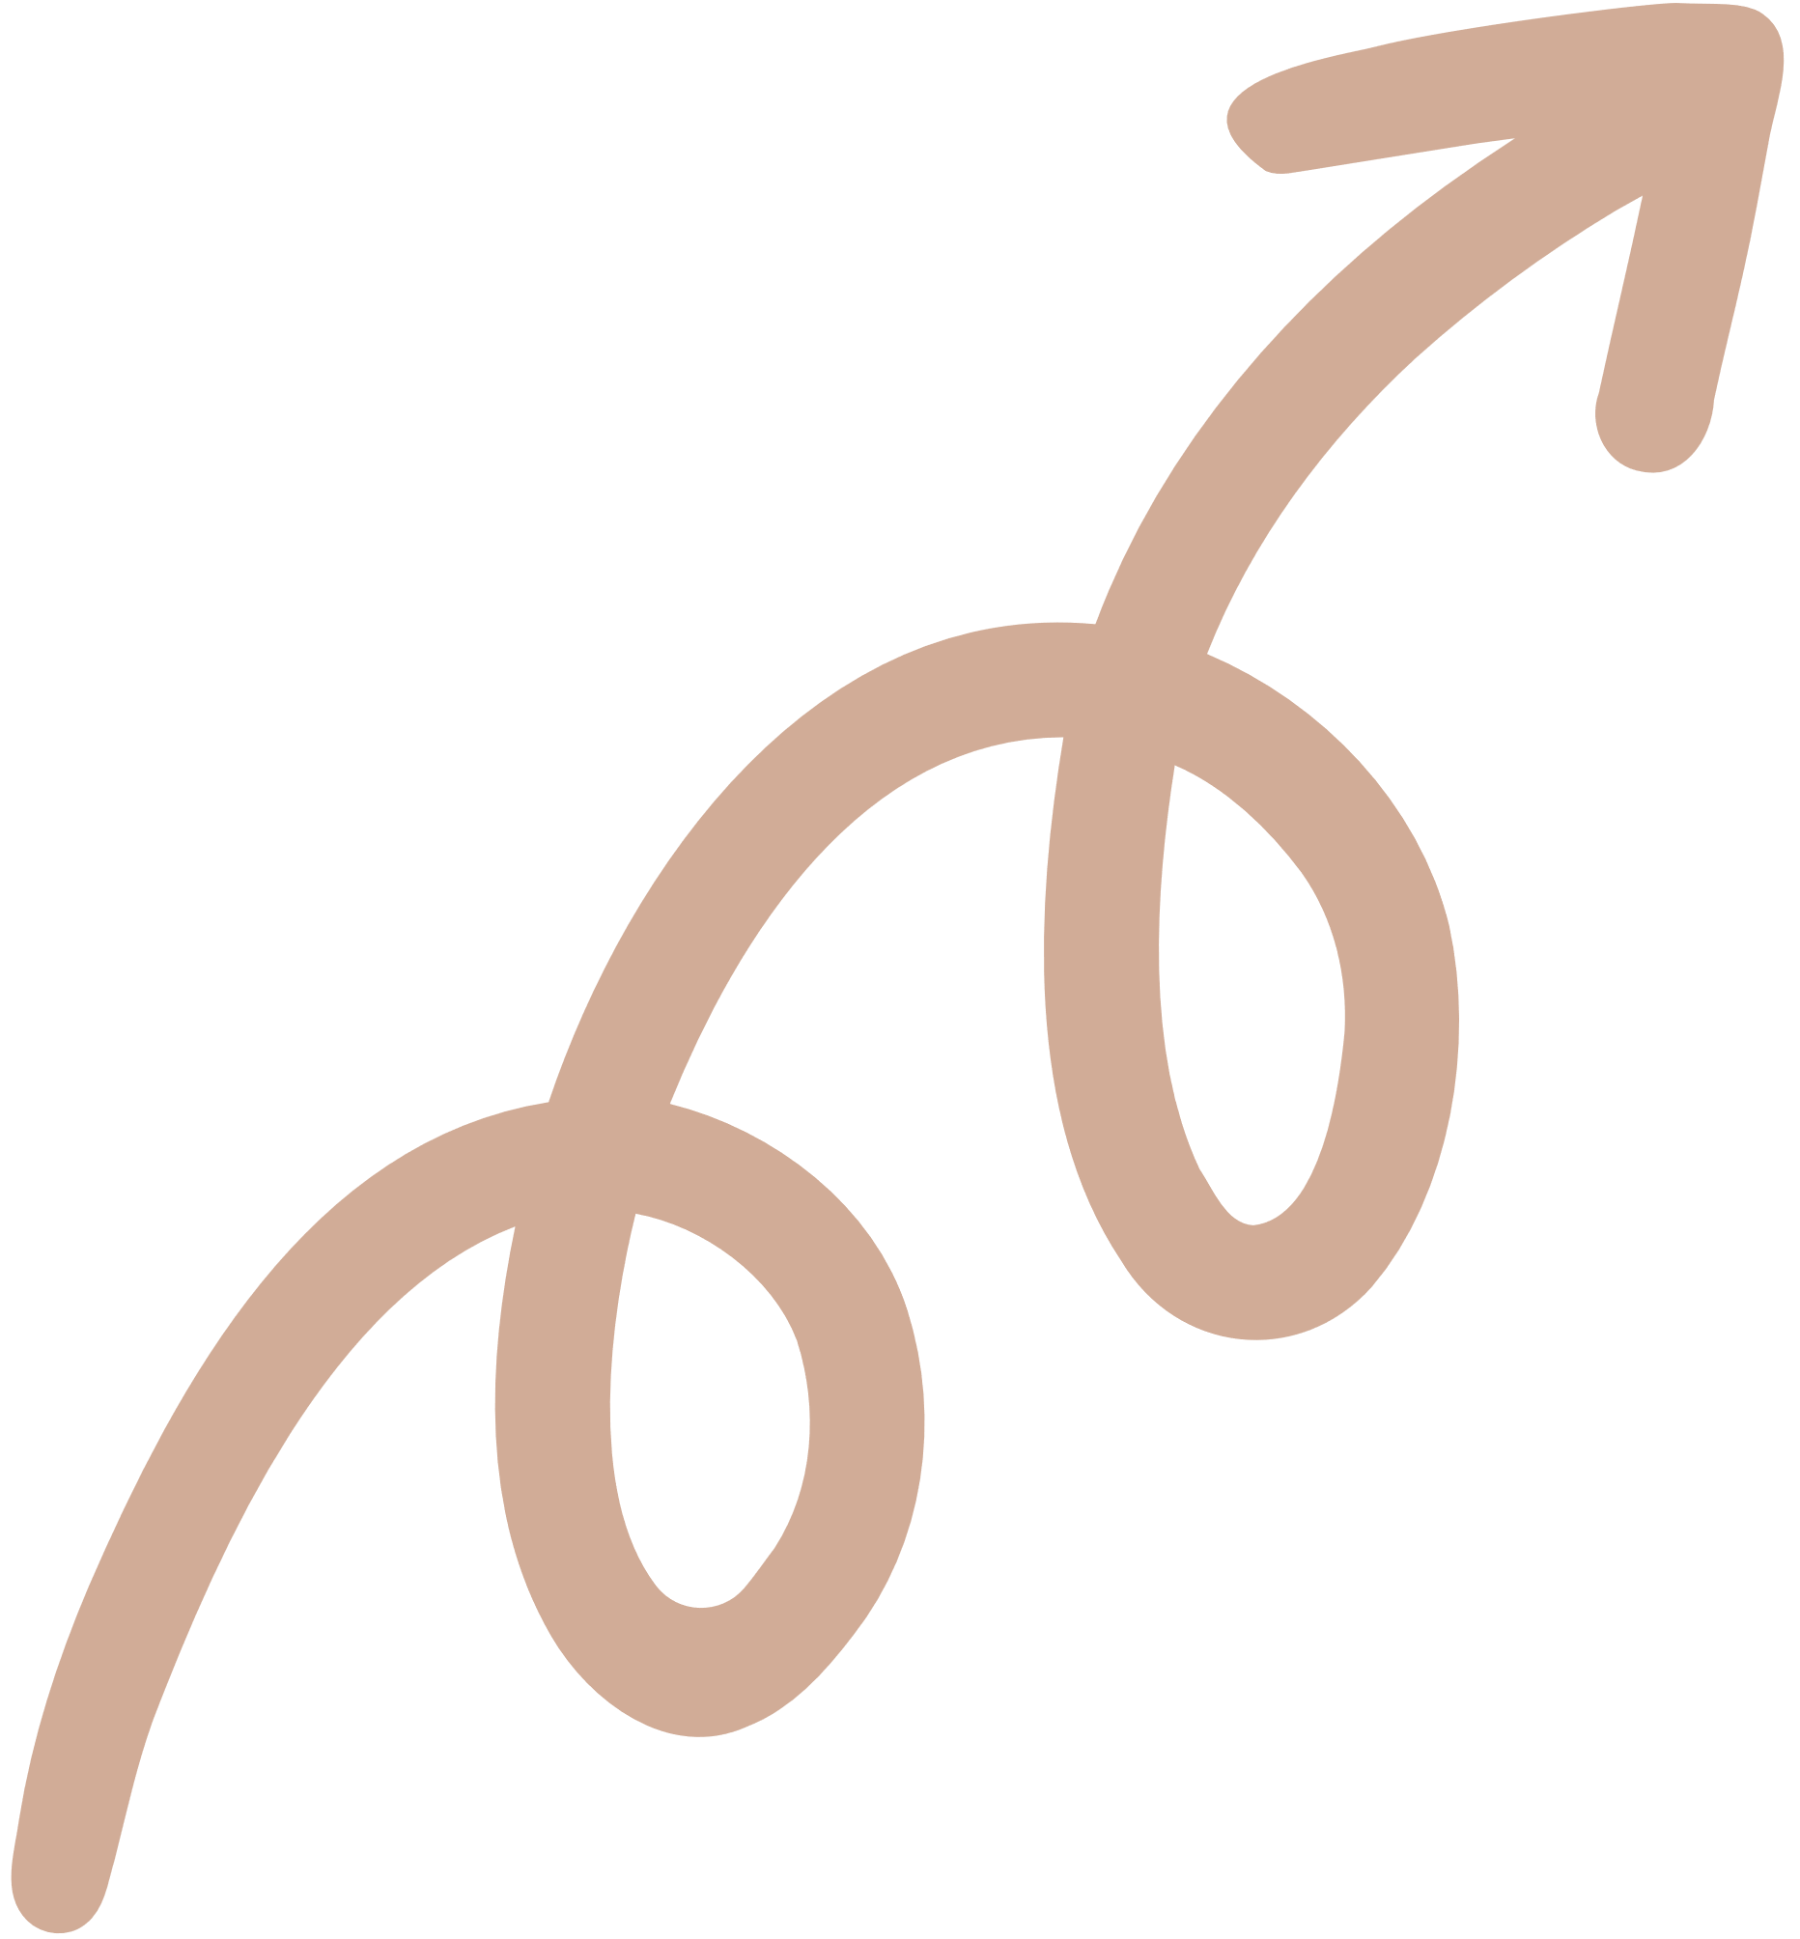



שבט:
על מה לא נוותר?
על מה נוותר?
מצב אידיאלי:
ואם לא
ואם לא
ואם לא
ואם לא

